Slide 1
GOAI 世界人工智能开源大赛 · 无界应用赛道
圆周引擎
核心闭环
Orbit Engine
Today
→ Session Queue
面向成人职业能力建设的周期性行动 Agent
→ Deep Dive Material
把分散信号转化为每日可执行 session,并沉淀为可复盘的能力证据。
→ Agent Guidance
AI + Education / Vocational Education
Closed-loop Agent
Runnable Demo
→ Check-in
→ History / Next Cycle
七节点闭环 · 输入 / 理解 / 规划 / 调用 / 交付 / 验证 / 安全
圆周引擎 Orbit Engine · GOAI Boundless Agents
01

Slide 2
01 · TRACK FIT
为什么适合 Boundless Agents
手册要求真实场景、可运行闭环、工具/知识增强、反馈验证与合规边界。
真实行业场景
不是通用聊天
可验证闭环
可复用模板
成人技术从业者需要在工作之外
持续跟踪研究、岗位与领域机会。
对应教育赛道 · 4.3.4 职业教育 Agent
产品入口不是空白对话框,而是按周
节奏生成可执行 session;四类
任务模式复用同一套 BaseSession。
Deep Dive 从材料选择、任务规划、
Agent 草稿到 Check-in 归档,
状态、时间戳、History 可被检查。
Radar / Deep Dive / Opportunity / Weekly
映射到研究、创作、产品、
语言等多领域;开源自带迁移模板。
圆周引擎 Orbit Engine · GOAI Boundless Agents
02

Slide 3
02 · PROBLEM
真正的阻力,不是缺计划
而是每次行动开始前反复出现的决策、筛选与沉淀成本。
四个反复出现的阻力点
30–60 分钟
1. 决策疲劳
2. 筛选负担
每天都要重新决定任务,行动意愿先被消耗。
论文、repo、JD、新闻混在一起,噪音多于信号。
常被消耗在「今天看什么、去哪找、值不值得看」的启动判断上。
3. 粒度错位
4. 沉淀断层
· 决策疲劳先于行动发生
· 高质量时间被消耗在筛选上
· 长期目标无法直接落地为 30/60/90 分钟任务
长期计划太大,不能直接落成 30/60/90 分钟任务。
看过的材料和洞察没有进入下一轮判断。
圆周引擎 Orbit Engine · GOAI Boundless Agents
03

Slide 4
03 · USER
一个真实的人,一条真实节奏
旗舰场景:职业方向探索期、需要持续建设能力的技术从业者。
每周节奏 · 一周一次完整闭环
用户画像
· 有明确技术方向,但高质量时间有限
周一/二
Signal Radar
趋势、论文、产品、repo
· 需要保持市场与技术敏感度
周三
Opportunity
岗位、比赛、benchmark、外部要求
· 不适合每天从零搜索和规划
· 希望把学习投入转化为长期证据
周四/五
Deep Dive
材料精读、方法拆解、最小输出
对应手册教育赛道
4.3.4 职业教育/编程教育 Agent ·
任务分解 / 过程指导 / 反馈评价 / 学习路径建议
周末
Weekly Studio
归档复盘、能力画像、下周节奏
圆周引擎 Orbit Engine · GOAI Boundless Agents
04

Slide 5
04 · PRODUCT
产品不是 Todo App,而是七节点闭环 Agent
它替用户完成「启动前判断」,再把执行结果写回下一轮。
输入
理解
规划
调用
交付
验证反馈
安全边界
目标 / 计划 /
偏好 / 时间预算
判断今天最该
进入哪类 session
拆成 30/60/90
分钟任务
材料源 / 公开源
历史 / LLM
结构化工作区
与完成标准
Check-in · 用户
确认后归档
不自动投递
不替人决策
Todo App 的缺口
Orbit Engine 的价值
用户自己定义所有任务;主要记录完成;
不理解材料、方向与外部要求;
· 缺信号入口 · 缺任务生成 · 缺上下文记忆
· 缺验证反馈 · 缺下一轮反哺
发现值得做的事，组织一次可执行 session，并把已确认的洞察写回下一轮。
· Coordinator 按节奏路由 · Agent 生成候选与草稿
· Material 选择、Check-in 归档、Plan 修改均由用户确认
圆周引擎 Orbit Engine · GOAI Boundless Agents
05

Slide 6
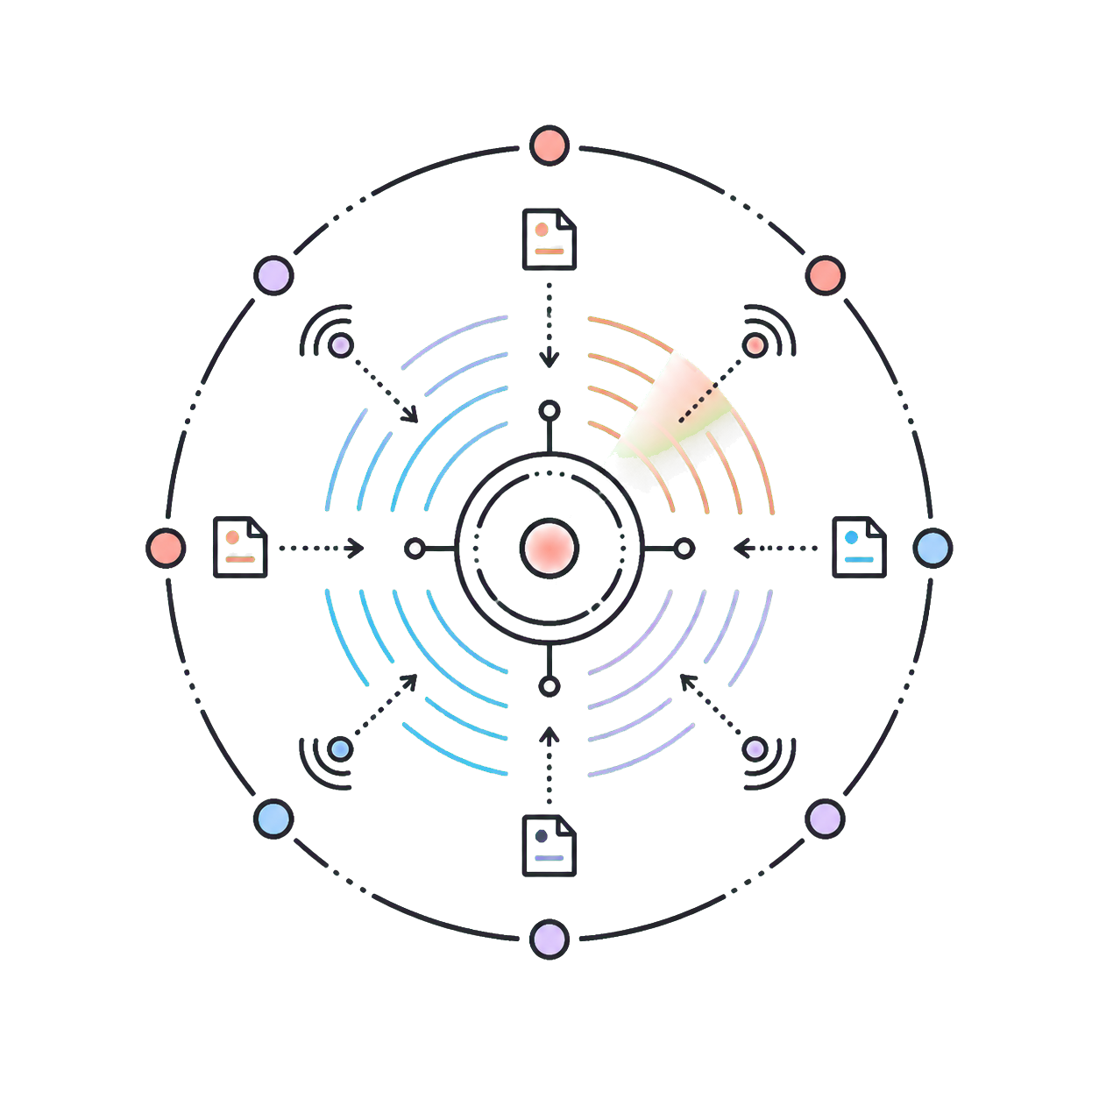

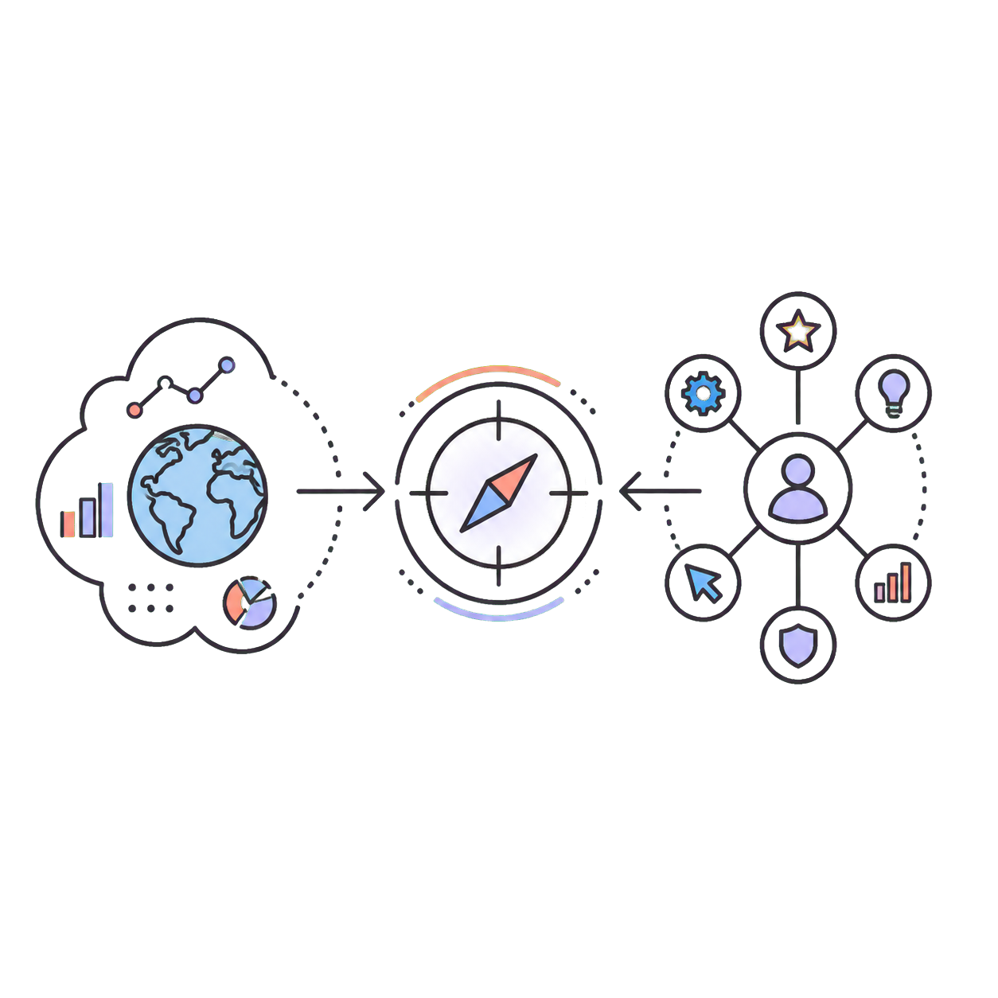
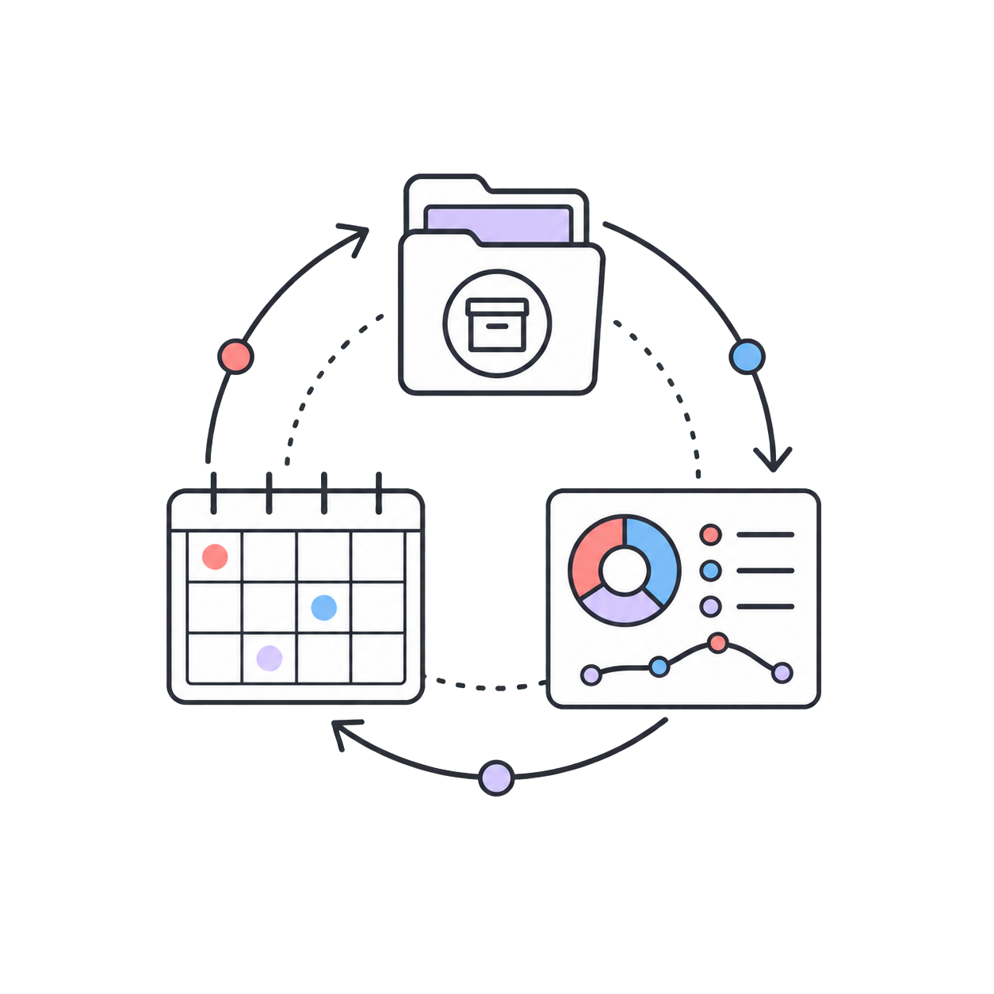
05 · SESSION TYPES
四类会话覆盖长期能力建设的关键动作
同一套 BaseSession / Skill 抽象,只替换领域、材料源与生成逻辑。
Signal Radar
Deep Dive
Opportunity Alignment
Weekly Studio
扫描外部信号
深度处理材料
对齐外部要求
归档复盘
· 论文 / 产品 / repo / 趋势
· MaterialSource 接入
· JD / 比赛 / benchmark
· 归档 / 复盘
· 公开 RSS + 网页 + 去重
· Check-in 闭环
· 用户上下文对齐
· 下周节奏
圆周引擎 Orbit Engine · GOAI Boundless Agents
06

Slide 7
06 · DEMO LOOP
当前最强可演示闭环:Deep Dive
把用户计划、材料源、任务规划、Agent 草稿和 History 连成一条可验证链路。
Today
Queue
Material
Guidance
Check-in
History
按日期/手动
进入 Deep Dive
进行中/未完成
与新建入口
读取 MaterialSource
与推荐理由
完成标准与
Check-in 草稿
用户修改后
确认归档
状态/时间戳/
洞察/下一步
可验证证据
Check-in 即验证反馈
· session status(枚举:pending / active / done)
· saved check-in 时间戳(UTC + ISO)
· source/material 引用 ID 与推荐理由
· History 记录:洞察、下一步、反哺次数
—— 不需要手动改数据库,所有变更走 API + UI
对应手册 8.2 第 6 步
「验证与反馈」:Agent 草稿不直接入
库,用户修改并确认后才写入 History;
形成天然 human-in-the-loop 兜底。
圆周引擎 Orbit Engine · GOAI Boundless Agents
07

Slide 8
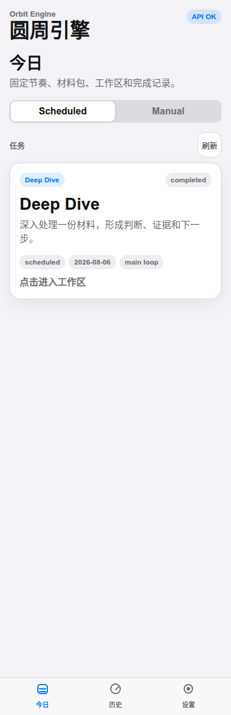
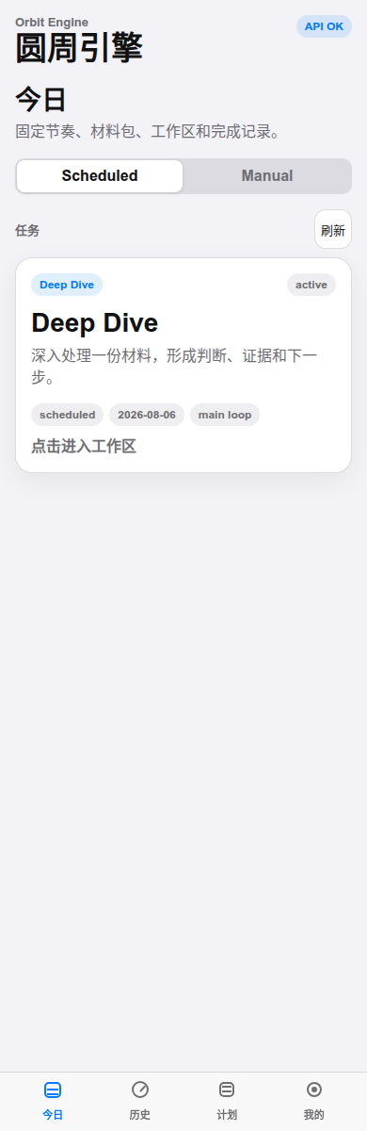
07 · PRODUCT EVIDENCE
移动端产品形态已经跑通
原生 SwiftUI iOS 应用是当前主端,共享同一套后端 JSON 协议。
四类 Session / Today
Deep Dive 队列
材料与计划上下文
原生 iOS 已是主演示端 · 后端共享 FastAPI JSON 协议 · 录屏路径与 PPT 一致
圆周引擎 Orbit Engine · GOAI Boundless Agents
08

Slide 9
08 · ARCHITECTURE ADVANTAGE
把专业成长做成可循环的行动基础设施
稳定的是闭环；可替换的是模型、材料源与领域配置。
一致入口
稳定闭环
任务型 Agent
可插拔能力层
长期上下文
SwiftUI iOS 主端
Web 作为 fallback
Today / History / Plan / My
价值：用户每天从同一入口
进入明确的下一步
Weekly Coordinator
BaseSession 四类模板
Session queue + completion
价值：任务有状态、可暂停、
可确认、可进入下一轮
Research Feeder
Tech Radar
Opportunity Alignment
Chat / Guidance
价值：不是空白聊天，
而是围绕具体任务交付
模型、公开源、用户材料
都通过 adapter 接入
可替换：
· 换模型，不改任务闭环
· 换材料源，不改确认流程
· 调用失败，向 UI 返回状态
UserContext · Plan · 偏好
MaterialSource · Check-ins · History
session/context_refs 绑定讨论
价值：已确认的结果进入
下一轮任务判断，而非一次性对话
核心优势：换模型、换材料源、换领域配置，都不需要重写「节奏路由 → 任务状态 → 用户确认 → 反馈回写」这条闭环。
圆周引擎 Orbit Engine · GOAI Boundless Agents
09

Slide 10
09 · EVALUATION METRICS
可量化的闭环评估指标
对应手册「效果验证 · 评估指标 · 样本数据 · 日志」。
关键指标 · 可在 backend 日志中统计
如何被验证
指标
定义
当前口径
· 可复现：SQLite demo fixture
Deep Dive 闭环完成率
done 状态 session 比例
Demo fixture + completion API
可重复执行
+ 后端定向测试
Check-in 提交率
进入 Deep Dive 后归档比例
Check-in repository
保存 timestamp / next_action
· 每条 session / check-in
均可读取状态与时间戳
信号去重率
Tech Radar dedup 命中/总
RSS + 公开网页
URL 去重逻辑与测试覆盖
· API: /api/sessions/today
历史反哺次数
后续 session 引用前周摘要
Weekly Studio 读取本周 Check-in
并回写下周 Plan
/api/sessions/by-date · /api/checkins
· iOS 录屏：主链路 +
周节奏命中度
本周 4 类 session 是否触发
Weekly Coordinator
按日期生成 session
异常/人工确认分支
圆周引擎 Orbit Engine · GOAI Boundless Agents
10

Slide 11
10 · FAILURE & EXCEPTION HANDLING
异常分支与失败处理
对应手册 8.3 / 8.5:失败、缺失信息、不确定结果、需人工确认节点有明确提示。
材料源抓取失败
LLM 输出不稳
· fetch 异常 → UI 标记「来源不可达」
· 推荐理由 / 草稿不直接写入 History
· 显示来源状态；用户可更换 URL 或登记材料
· 结果附带来源与证据状态，供用户复查
· 提示用户登记本地 PDF 或更换 URL
· 用户在 Check-in 修改确认后才入库
缺失信息/不确定
外部依赖故障
· 上下文不足 → 提示补充 Plan / 偏好
· OpenRouter 不可用 → 使用 mock/规则路径
· 推荐无源 → 标记「需用户校验」
· RSS / 网页源异常 → 返回失败说明和来源状态
· 不输出确定性结论,只给候选
· 不覆盖历史记录；用户可重试或登记材料
人工确认节点:Material 选择 · Agent Guidance 草稿 · Check-in 归档 · Plan 修改
圆周引擎 Orbit Engine · GOAI Boundless Agents
11

Slide 12
11 · DATA, SAFETY & COMPLIANCE
数据来源透明,能力边界清晰
对应手册 8.4:来源、授权、匿名化、访问控制、删除与可追溯。
材料来源
本地数据
模型边界
· 用户登记:PDF metadata / URL / 手动材料卡
· SQLite:用户上下文、计划、偏好、check-in
· LLM 用于结构化分析、推荐理由、草稿
· 公开源:arXiv RSS 等可配置 adapter
· 当前版本不设账号体系
· 用户确认后才写入 History
· 所有来源在 UI 显式标注
· 仅保存计划、会话与归档所需元数据
· 不调用任何账号系统,无副作用
演示数据说明
面向成人
风险控制
· data/infra_agent.db · day3_demo.db
· 产品定位:成人职业能力建设
· 不自动投递 · 不自动提交
为比赛演示用样本数据,非真实个人数据
· 不收集未成年人学习数据
· 不替用户做职业/学习选择
· 模拟逻辑见 docs/source_compliance_note.md
· 规避未成年人/学习数据合规红线
· fallback / demo source 明确标注
来源引用可追溯:每个 Radar 信号带 url · 每个 Deep Dive Material 带 source_id · 每条 History 带 timestamp
圆周引擎 Orbit Engine · GOAI Boundless Agents
12

Slide 13
12 · REUSABLE VALUE
不是单场景 demo,而是一套可迁移模板
迁移的是领域配置;不变的是四类任务模式与闭环结构。
领域
Radar
Deep Dive
Opportunity
Weekly Studio
职业能力
技术/产品动态
论文/repo 精读
岗位/比赛/能力差距
能力档案与下周任务
研究探索
最新论文/benchmark
方法拆解/复现判断
CFP/open problem
方向判断与材料归档
创作者/IP
平台趋势/视觉参考
案例拆解
用户反馈/内容机会
选题库和发布复盘
产品创业
行业/竞品信号
案例/报告精读
需求/市场机会
假设、证据和下一步
语言学习
考试/材料更新
文章/听力精练
目标场景要求
词汇、错题和复习计划
开源交付:BaseSession 抽象 · MaterialSource adapter 模板 · Session 配置文件 · 部署文档
圆周引擎 Orbit Engine · GOAI Boundless Agents
13

Slide 14
13 · PROVENANCE & OPEN SOURCE
原项目来源披露与开源计划
对应手册 9.0「基于现有项目开发的披露」与开源合规要求。
基于现有项目开发(披露)
开源计划
· 原项目:个人 Infra Agent(AI / 自动驾驶 方向)
仓库地址
GitHub · 待发布(比赛后公开)
仓库路径:/home/maxh/Agent/infra(只读参考)
License
MIT
· 团队贡献范围:
交付内容
· FastAPI 后端 + SQLite schema
- 比赛期间从零重写为圆周引擎
· iOS SwiftUI 应用源码
- 新增:BaseSession 抽象 / Weekly Coordinator
· BaseSession 抽象与四类 Session 模板
- 新增:四类 Session 模板与周节奏编排
· MaterialSource adapter 接口与示例实现
· 创新点:
· 一键部署脚本 + runbook
- 把「启动前判断」抽象为 Agent 主能力
· 演示数据生成脚本(可重现)
· docs/:方案 / Demo 路径 / 合规说明
- 把「Check-in 即验证反馈」嵌入闭环
第三方依赖
FastAPI · SQLite · OpenRouter SDK
· License 兼容性:
RSS / httpx · 全部为标准开源组件
- 原项目为个人仓库,无第三方 License 传染
- 新代码使用 MIT 协议开源
圆周引擎 Orbit Engine · GOAI Boundless Agents
14

Slide 15
14 · PROGRESS & ROADMAP
当前开发进度与提交前路径
不夸大完成度:已跑通主闭环,非主链路作为轻量模板展示。
已完成
进行中
下一步
· FastAPI session / check-in / history
· iOS 与 GOAI backend 联调与录屏
· 冻结 60–90 秒主录屏路径
· Weekly Coordinator / BaseSession
· Deep Dive 队列与归档体验打磨
· 补录 Material / Check-in / History 证据帧
· MaterialSource + UserContext
· Agent Guidance 草稿路径收敛
· 完善 public source adapter 文档
· 四类 Session 入口与模板
· README / runbook 撰写
· 开放模板配置 + 开源仓库准备
· Tech Radar 公开源接入 + 去重
· Proposal PPT 与 60–90 秒视频
· 8/16 前提交可复现 Demo + 录屏
· Weekly Studio 复盘并回写 Plan
· 原生 SwiftUI iOS 主端 + Deep Dive 路径
目标:8/16 前提交一个能被复现、能被录屏、能证明长期使用价值的 Boundless Agents 应用原型。
圆周引擎 Orbit Engine · GOAI Boundless Agents
15

Slide 16
15 · RUNTIME EVIDENCE
一条可复查的移动端闭环
示例路径：Today 选择 session → Deep Dive → 用户确认 Check-in → History / 下一轮计划。
可核验状态链
不通过手工改库构造结果；关键变化均走 API 与 UI。
输入
UserContext + 时间预算
处理
Coordinator / MaterialSource
确认
材料选择 + 草稿修改
写入
Check-in timestamp + next_action
复查
/sessions/today · /checkins
已实现界面：Today / Scheduled / Manual
已实现界面：iOS tab + 后端连接状态
最终 60–90 秒录屏将补齐 Material、Check-in、History 三个连续状态帧。
圆周引擎 Orbit Engine · GOAI Boundless Agents
16

Slide 17
VALUE SUMMARY
圆周引擎让专业成长从「临时搜索」变成「周期行动」。
01
降低启动成本
02
提升执行质量
03
形成长期证据
04
具备行业复用性
今天该做什么由节奏与上下文共同决定,不再每次从零判断。
每次 session 都有材料、目标、时间预算与完成标准。
check-in、History 与能力画像反哺下一轮判断。
四类 session 可迁移到教育、研究、创作与产品探索。
一句话
A closed-loop Agent for recurring vocational capability building.
圆周引擎 · GOAI Boundless Agents · 提交前最终页
圆周引擎 Orbit Engine · GOAI Boundless Agents
17

